Slide 1
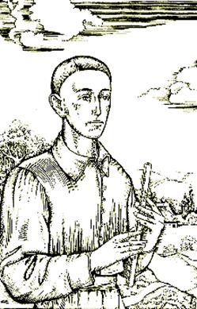
Григорій Сковорода
Благословенні ви, сліди,
Не змиті вічності дощами ,
Мандрівника Сковороди
З припорошілими саквами ,
Що до цілющої води
Простує , занедбавши храми .
М.Рильський

Slide 2
Опрацювання твору Г. Сковороди «Всякому городу нрав и права…».
Виразне читання поезії.

Slide 3

Всякому городу нрав і права
* * *
Всякому городу нрав і права,Всяка імієт свой ум голова,
Всякому серцю своя єсть любов,
Всякому горлу свой єсть вкус каков.
А мні одна только в світі дума,
А мні одно только не йдет с ума.
Петр для чинов угли панскії трет,
Федька купец при аршині все лжет.
Тот строїт дом свой на новий манір,
Тот все в процентах: пожалуй, повір!
А мні одна только в світі дума,
А мні одно только не йдет с ума.
Тот непрестанно стягаєт грунта,
Сей іностранни заводит скота.
Ті форміруют на ловлю собак,
Сих шумить дом од гостей, как кабак,
А мні одна только в світі дума,
А мні одно только не йдет с ума.
Строіт на свой тон юриста права,
С диспут студента тріщить голова,
Тих безпокоїт Венерин амур,
Всякому голову мучит свой дур.
А мні одна только в світі дума,
Как би умерти мні не без ума.
Тот панегірик сплітаєт со лжей,
Лікар в подряд ставит мертвих людей,
Сей образи жирових чтет тузов,
Степка біжит, как на свадьбу, в позов.
Смерте страшна! замашная косо!
Ти не щадиш і царських волосов,
Ти не глядиш, гді мужик, а гді цар —
Все жереш так, как солому пожар.
Кто ж на єя плюєт острую сталь?
Тот, чия совість, как чистий хрусталь.

Slide 4
Проблеми, порушені у творі, були насущними в той час, а отже, і близькими простолюду, тому вірш «Всякому місту — звичай і права...» зажив великої популярності: відомо понад 50 її варіантів. До речі, І. Котляревський використав один із варіантів цієї пісні як арію возного в п’єсі «Наталка Полтавка».

Slide 5
Цей твір вважається класичним зразком соціальної сатири в давній українській літературі. Слова «всякому городу нрав і права» наштовхують на думку про адміністративні заходи Катерини ІІ щодо міст у кінці 60–70-х років. Імператриця, як відомо, в цей час посилено запроваджувала дворянсько-бюрократичну систему управління губернських та повітових міст, визначала своє розуміння тези «всякому городу нрав и права». Ці заходи згодом було зведено в положення «Учреждения для управления губерній» (1775). Отже, вірш спрямований не тільки проти загальних соціальних пороків, а й конкретно — проти запроваджуваних порядків бюрократичної системи.

Slide 6
Обговорення змісту твору. Бесіда за питаннями:
• Чим для кожного із нас є рідне місто? Чи пишаєтесь ви тим, що живете саме в ньому? Відповідь вмотивуйте.
• Чому, на думку Г. Сковороди, кожне місто повинно мати свої «звичаї і права»?
• Що цінує автор твору в людині?
Чим стурбований ліричний герой поезії? Що «непокоїть його ум»?
• Хто є мешканцями міста? У чому полягає суть їх життя? Чи можемо ми визначити, до якого соціального прошарку населення вони належать?
Яким, на ваш погляд, хотів бачити місто автор поезії? Що мав на увазі письменник, висловлюючись: «Всякому голову кружить свій дур»?
Які негативні риси притаманні мешканцям міста?
У чому полягає призначення цієї поезії?
Чим пояснити бажання Г. Сковороди померти з «ясним розумом»?

Slide 7
Композиція.
Кожна строфа вірша складається з шести рядків. У чотирьох перших автор відображає ті чи інші риси живої дійсності, а в двох наступних, що звучать як рефрен, протиставляє їм свої роздуми.
Спочатку він не повідомляє, яка ж думка «не йдет с ума». Про це дізнаємося з рефрену в передостанній строфі. Ні царів, ні інших владик земних не боявся вільний філософ-правдолюб, не страшною йому була й сама смерть. Його турбує лише одне: «Как бы умереть мні не без ума», тобто не зійти з шляху, який він обрав у житті, не піддатися звабам забезпеченого існування.

Slide 8
Художній аналіз твору
Тема: сатиричне зображення панів, чиновників, купців, дворянсько-бюрократичної системи управління.
Ідея: нищівне висміювання і засудження моральних вад тогочасного суспільного життя (спосіб життя, інтереси і прагнення поміщиків та купців; тлумачення чиновниками законів з вигодою для себе, їхнє крючкодерство; чинодралів і віршомазів-панегіристів, які прислужництвом і підлабузництвом прагнули здобути високі посади, що давали добрі прибутки; схоластичну систему освіти, яка завдавали «спудеям» великих мук.)
Основна думка: Г. Сковорода сатирично викриває і заперечує весь тогочасний лад як антилюдяний і аморальний; підносить примат розуму, контрастно протиставляючи його тогочасному соціальному і побутовому злу: А мне одна только в свете дума, Как бы умерти мне не без ума.
Жанр: сатиричний вірш (автор називає піснею).
Віршування: написана пісня десяткискладовим розміром з цезурою після шостого складу. Кожна строфа пісні має шість рядків, з яких перші чотири дактилічні, а останні два — силабічні і звучать як її антитеза, як рефрен.
Рима: як новатор, поет застосовує виключно чоловічі рими (дума — з ума), «неточні» рими, яких не вживали тогочасні митці; у творі вжито чотиристопний дактиль.

Slide 9
Повтори: «Всякому…», «Той…», «Я ж у полоні нав’язливих дум; Лише непокоїть мій ум».
Порівняння: «В сих дім, як вулик, гуде від гуляк».
Риторичний оклик: «Інший гендлює, візьми перевір!»
Метафори: «горло свій смак віднайшло», «дім гуде», з диспутів учню тріщить голова», «всякому голову крутить свій дур».
Епітети: «нав’язливі думи», «ясний розум».

Slide 10
Афоризми Г.Сковороди
Світ ловив мене, та не впіймав.
Без бажання все важке, навіть найлегше.
Не все те невірне, що тобі незрозуміле.
Нi про що не турбуватися, нi за чим не турбуватися - значить не жити, а бути мертвим, адже турбота - рух душi, а життя - це рух.
Любов виникає з любовi; коли хочу, щоб мене любили, я сам перший люблю.
Не все те отрута, що неприємне на смак.
Добрий розум робить легким будь-який спосiб життя.
Бери вершину i матимеш середину.
Кожного вабить до себе своя пристрасть.
Ти не можеш вiднайти жодного друга, не нашукавши разом з тим i двох-трьох ворогiв.
Бiльше думай, а тодi вирiшуй. Спiши повiльно!

Slide 11
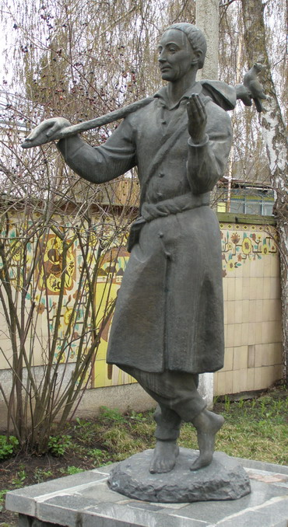
Байкарська спадщина
Григорій Сковорода — перший
український байкар, автор
збірника “Басни Харковскія”.
Художнє вираження філософ-
ських ідей Г.Сковороди в його
байках. Утвердження ідеї
“сродної праці”, осуд неробства,
паразитизму (“Пчела й Шершень”).
Відтворення педагогічних поглядів
у байці “Вовк та Собака”.

Slide 12
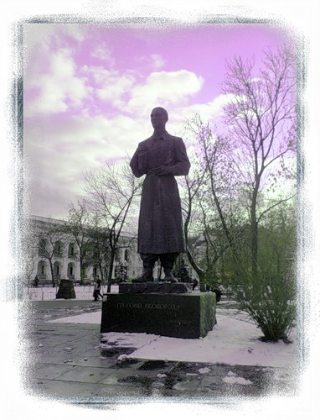
“ Байки Харківські ”
Збiрка складається iз 30 байок, написаних Г. Сковородою в 60-70-х роках.
Першi 15 байок написав вiн по тому, як залишив Харкiвський колегiум, приблизно 1769 року. Решту 15 байок було закiнчено в селi Бабаях 1774 року.
Подано в перекладi з мови, наближеної до росiйської. Переклав Шевчук Валерій.
Байки складаються з оповідної частини й повчальної (“ сили ”)

Slide 13
Теорія літератури
Ба́йка — один із різновидів ліро-епічного жанру, невеликий алегоричний, здебільшого віршовий твір повчального змісту.
При́тча — повчальна алегорична оповідь, в якій послідовне зображення подій і пригод у художньому творі підпорядковане моралізаційній частині твору
Афори́зм — короткий влучний оригінальний вислів, що зробився усталеним; яка-небудь узагальнена думка, висловлена стисло в дуже виразній, легкій для запам'ятовування формі, яка згодом неодноразово відтворюється іншими людьми.

Slide 14
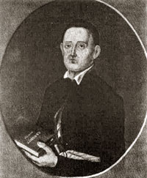
“Сродна праця”
Погляди на життєву необхідність працювати
за природними нахилами, осудження неробства, ледарства, паразитизму

Slide 15

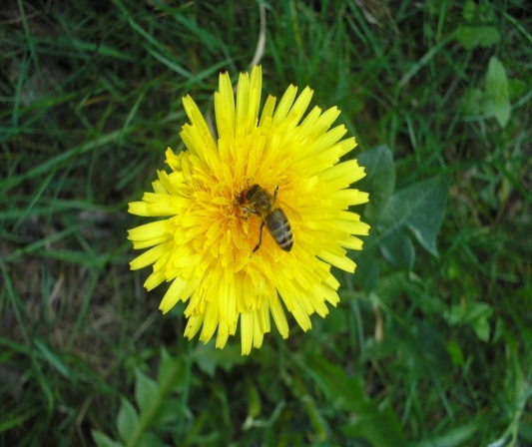
« Бджола та
Шершень»

Slide 16
Колективна робота над складанням паспорта твору
Тема: розповідь про призначення праці в житті кожної людини на прикладі діалогу Бджоли і Шершня.
Ідея: возвеличення праці, яка є смислом щасливого життя; засудження ліні, ледарства, крадіжки.
Основна думка:
«Подяка блаженній натурі за те, що потрібне зробила неважким, а важке непотрібним».
Жанр: літературна байка.
Герої байки: Шершень — се образ людей, котрі живуть крадіжкою чужого і народжені на те тільки, щоб їсти, пити і т. ін.;
Бджола — це символ мудрої людини, яка у природженому ділі трудиться.

Slide 17
Композиція
Твір складається з двох частин: сюжетної і дидактичної («сили»). Сюжетна частина побудована у формі діалогу між Шершнем, який сміється над працелюбністю Бджоли і над бджолою, яка отримує від праці задоволення. Друга частина («сила») містить тлумачення прихованого змісту першої.
Проблематики байки: людина і суспільство; смисл життя кожного; людське покликання; праця і безділля.

Slide 18
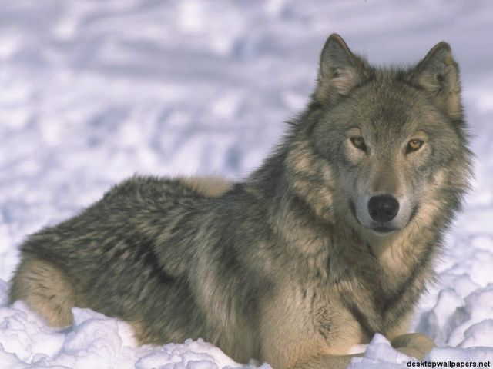
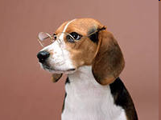
“Вовк та Собака”

Slide 19
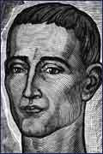
ДЖЕРЕЛА ЖИТТЄВОЇ МУДРОСТІ У “БАЙКАХ ХАРКІВСЬКИХ” Г. С. СКОВОРОДИ.
Про своїх персонажів Г.С.Сковорода пише: “То лише образи, що криють, як полотном, істину”.
Істина для письменника — в Біблії, філософії і народній мудрості. Тому і звертається він постійно до них, коли робить у своїх байках висновок із змісту — виводить силу.
Джерелами життєвої мудрості
для письменника, передусім, є
а) Біблія:“Біблія — наш верховний
товариш та ближній і приводить нас
до єдиного, найдорожчого
й найлюб’язнішого”.

Slide 20
б) Платон: “І недаремно Платон сказав: “Усі королі — з рабів, а всі раби походять із королів”.
в) Сократ: “І тепер можна зрозуміти таке Сократове слово: “Одні живуть для того, щоб їсти й пити, а я п’ю і їм для того, щоб жити”.
г) Езоп: “Той самий Гній, у якому в давнину Езопів півень вирив коштовний камінь, дивувався Діаманту [ …] “
д ) Арістотель: “І хай завершиться наша байка Арістотелевими словами про музику: “У ритмі дає нам насолоду знання його та лад”.
е) Вергілій: “У Тітура, пастуха, жили Левкон та Фирідам, два пси, у великій дружбі”.
є) українські, російські, латинські та інші прислів’я й приказки:
“Давня приказка [ свідчить] : “Дурень шукає місця, а розумного і в кутку видно”;
“Мудро каже прислів’я: “В полі пшениця роком родиться…”;
“Є стародавня еллінська приказка: “Мавпа мавпою і в золотім уборі”;
“Є і в Малоросії приказка: “Далеко свині до коня”;

Slide 21
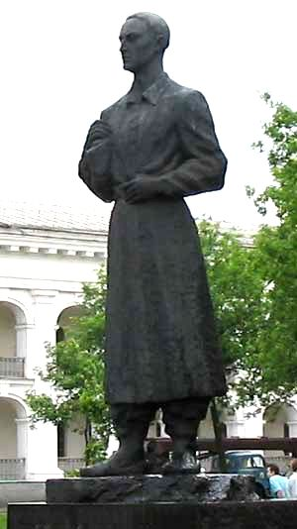
Пам’ятник Г.С.Сковороді
(м. Київ)
Дякую за Увагу !!!

